Slide 1

# DANCE_DANCE
Pose Estimation을 활용한 댄스 게임 웹 서비스

Slide 2
# 주제 선정
기존 특화 프로젝트 서비스를 보완한
피트니스 서비스
VS
새로운 아이디어
프로젝트 대상 확대,
: SSAFY 교육생에서 운동을 꾸준히 하는 모든 사람들로
지루함을 느낄 수 있음.
: 특화 주제와 크게 다르지 않고 아이디어가 겹치는 팀이 있었음
기능 및 컨텐츠 다양화,
: 앉은자세 -> 전신 6가지 동작 -> 30가지
재미와 흥미를 극대화,
: 몸 전체를 움직일 수 있는 활동적인
서비스.
동기부여,
: 챌린지 기능과 보상을 통한
동기부여.
Pose Estimation 활용,
: 저스트 댄스와 같은 게임 서비스

Slide 3
# 팀원별 담당 역할
이름 | 역할 | 담당 업무
최무연(팀장) | PM | 프론트엔드 개발
김민철 | 기획 | 프론트엔드 개발
김준영 | 디자인 | 프론트엔드 개발
김희주 | DB, 배포 | 백엔드 개발
박진희 | 테스트 | 프론트엔드 개발
염겨레 | CTO | 프론트엔드 & AI 개발

Slide 4
# 서비스 이름 선정
삼시쉐킷
DANCE DANCE
모여봐요 동물의 춤
(3C SHAKE IT)
하루 세끼 밥먹듯이
할만큼 중독성 있는
댄스 게임
인기게임 동물의 숲처럼
남녀노소 누구나 즐길 수 있는
게임
사용자의 모습을
동물 캐릭터로 표현
간단하면서
입에 착 달라붙는
네이밍

Slide 5
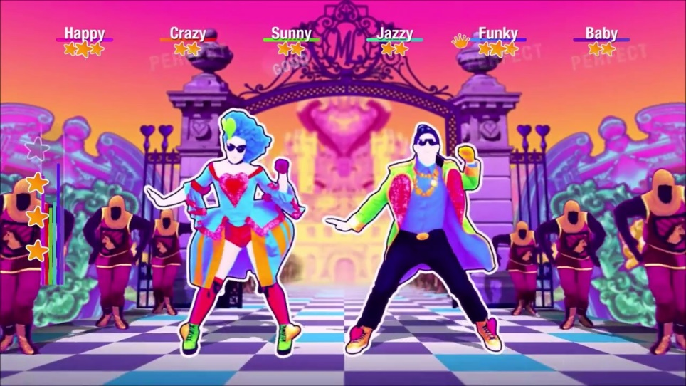
# 시장 분석 (저스트 댄스)
저스트 댄스
[ ]
댄스형 리듬게임
2009년 최초 출시, 2020버전 출시 예정
Wii, Will U, 닌텐도, PS3 등 주로 가정용 게임기에서 사용
기본적인 게임 플레이 방법은 곡을 선택한 후 컨트롤러를
잡고 자기가 선택한 댄서의 동작을 보며 따라 하는 방식이다.
DANCE_DANCE 만의 차별점
[ ]
별도의 컨트롤러 없이 웹 환경에서
사용자의 모습을 아바타로 표현

Slide 6
# 서비스 목표
“사용자가 재미있게 즐길 수 있도록”
STEP 1
STEP 2
STEP 3
STEP 4
누구나 재미를 느낄 수 있는
게임스러운 ux/ui 디자인
정확한 포즈 측정 기반 게임
동작 유사도에 따른 점수
아바타 적용
사용자가 직접 선택한
캐릭터로 사용자 모습 표현
매주 초기화 되는 랭킹 시스템
누구나 매주 랭킹 1위를
목표로!!
“다른 사람과 경쟁하며 개성있게”

Slide 7
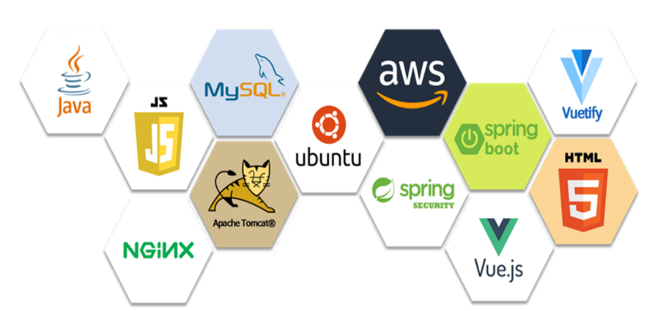
# 개발 언어 및 활용 기술
개발 언어 및 적용 대상
항목 | 적용 대상
Java Spring | 백엔드 REST API
MySQL | DB
Javascript | 비동기 처리
Vue | 프론트엔드
Vuetify | Vue UI 프레임워크
Firebase Messaging | 푸시 알람
NGINX | 웹 서버
AWS | 배포
Tensorflow.js | Pose estimation

Slide 8
WIREFRAME
페이지 구성 및 디자인

Slide 9
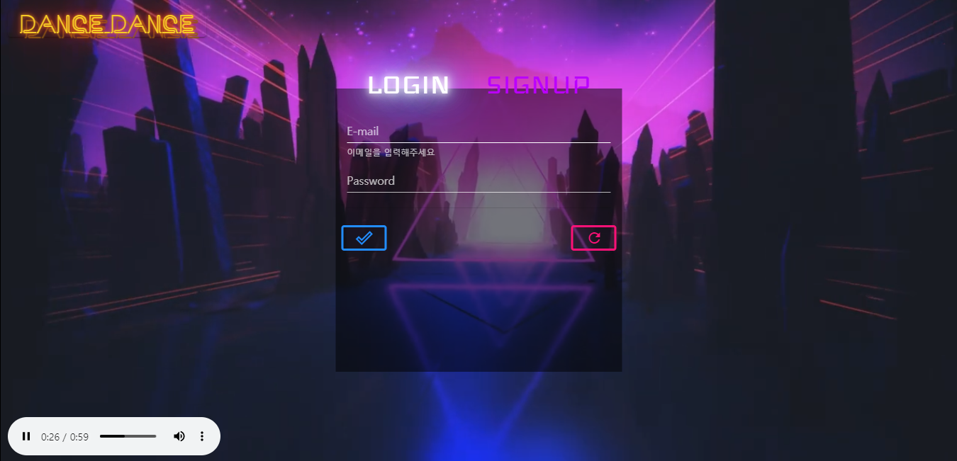
# 로그인 페이지

Slide 10
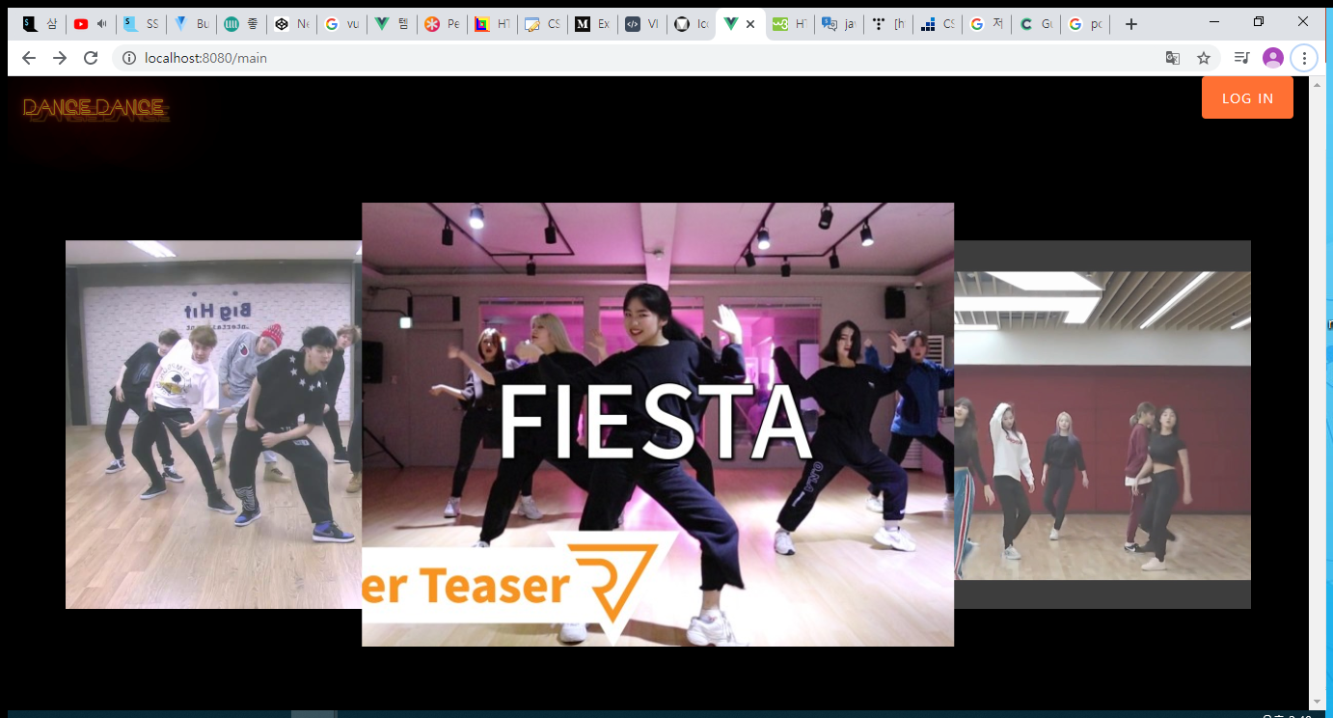
# 메인 페이지

Slide 11
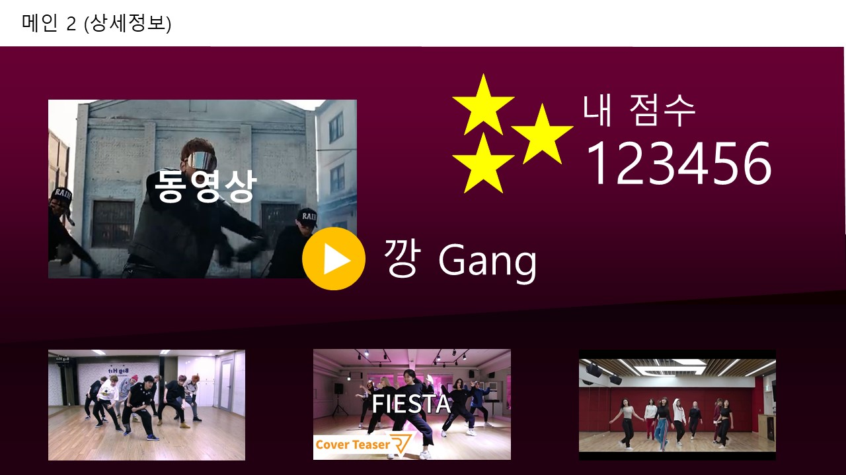
# 메인 페이지 (상세정보)

Slide 12
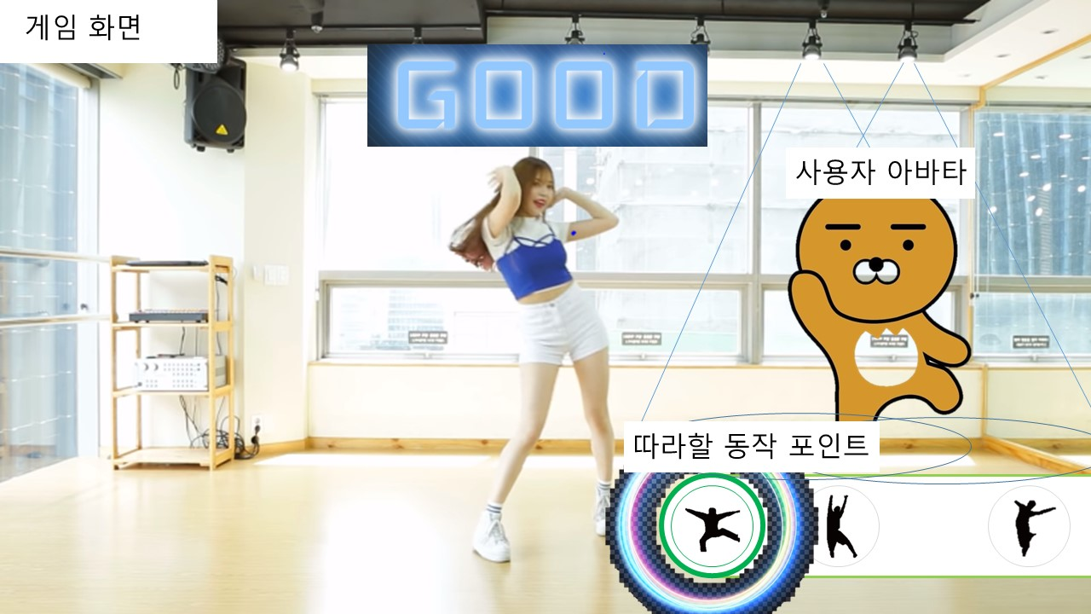
# 게임 플레이 페이지

Slide 13
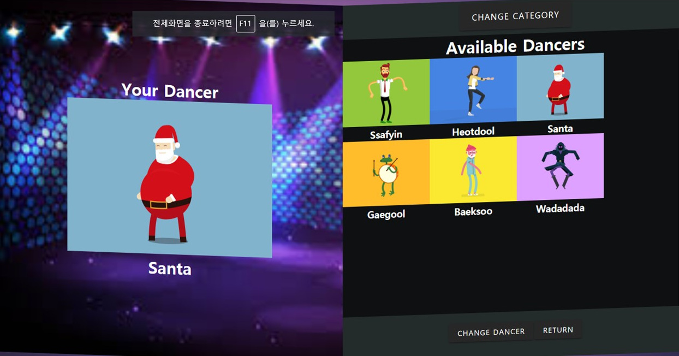
# 아바타 선택 페이지

